Slide 1
EVENTO PRODUTOS PARA SAÚDE E SETOR REGULADO RESULTADOS FEIRA HOSPITALAR - MAIO/2018
29 de agosto de 2018

Slide 2
PROJETOS ESTRATÉGICOS – ANVISA 2016 - 2019
13 PROJETOS ESTRATÉGICOS DEFINIDOS PARA O PLANEJAMENTO ESTRATÉGICO DA ANVISA:
P1
P2
P3
P4
P5
P6
P7
Registro de Produtos
Inspeção Sanitária
Modelos e processos de PAF
VIGIPÓS
Metodologias de AIR
Exigências Técnicas
Análise de risco sanitário
P8
P9
P10
P11
P12
P13
Serviços de Saúde
Rede de Laboratórios
Harmonização SNVS
Agenda Estratégica SNVS
Percurso Formativo
Governança em TI

Slide 3
ETAPAS DO PROJETO
TODOS OS PRODUTOS
PRODUTOS PRIORIZADOS
01
02
03
04
05
ENTENDIMENTO DO DESAFIO
DIAGNÓSTICO E IMERSÃO
IDEAÇÃO E CONCEPÇÃO
DE SOLUÇÕES
TESTE E REDESENHO DOS PROCESSOS
ACOMPANHAMENTO DA IMPLANTAÇÃO
Ganhos de desempenho definido
Soluções de negócio e sistemas priorizados
Geração do 1º impacto
Melhores práticas identificadas

Slide 4
DESAFIOS
P1 - APERFEIÇOAMENTO DOS PROCEDIMENTOS DE REGISTRO EM ALINHAMENTO COM AS MELHORES PRÁTICAS INTERNACIONAIS

Slide 5
DESAFIOS|PROJETO ESTRATÉGICO P1
DESAFIO 1
DESAFIO 2
DESAFIO 3
QUALIFICAR REVISÃO TÉCNICA
REDUZIR O TEMPO TOTAL DO PROCESSO
PROVER SEGURANÇA, CONSISTÊNCIA E TRANSPARÊNCIA DE INFORMAÇÕES

Slide 6
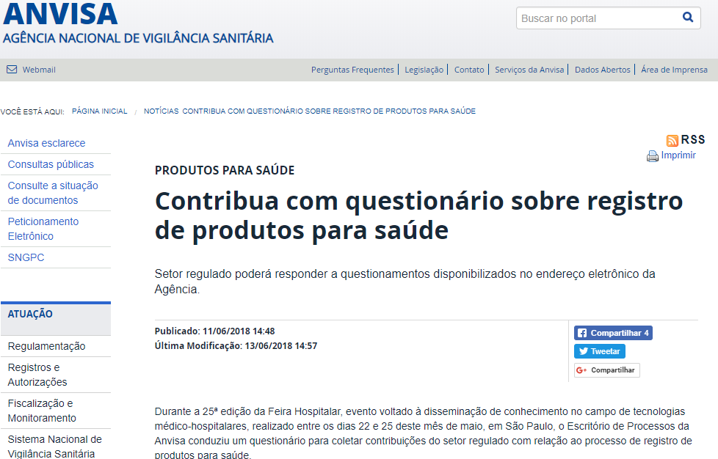
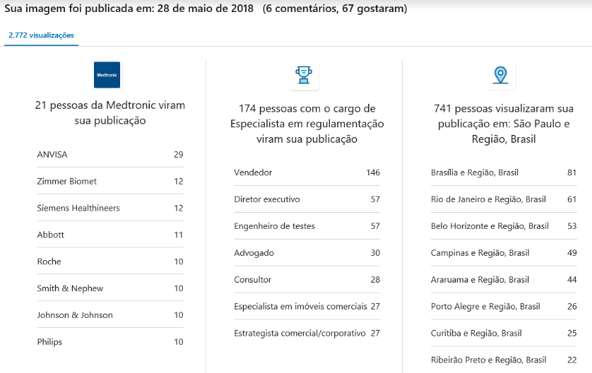
FORMULÁRIO DE DIAGNÓSTICO| FEIRA HOSPITALAR – MAIO /2018
OBJETIVO
Coletar a percepção do setor regulado para que possamos trabalhar junto na otimização e harmonização das análises para concessão do registro de produtos, de forma a atender os prazos e critérios previstos nas legislações, e garantir acesso mais célere e com maior qualidade desses produtos pela sociedade.
DIVULGAÇÃO
ENTREVISTAS
NOTÍCIA PORTAL
REDES SOCIAIS

Slide 7
GRANDES NÚMEROS | REPRESENTATIVIDADE
PARTICIPAÇÃO NO FORMULÁRIO
148
20
3
Processos contemplados no questionário: Cadastro, Registro e Pós – Registro de produtos para saúde
Respostas do Setor Regulado ao questionário de diagnóstico
Entrevistas com o Setor Regulado
2.707
EMPRESAS detentoras de produtos válidos registrados na Anvisa na área de dispositivos médicos

Slide 8
GRANDES NÚMEROS | INFORMAÇÕES INICIAIS DO FORMULÁRIO
TIPO DE CATEGORIA
70,9%|105
MATERIAIS DE USO MÉDICO
45,3%|67
EQUIPAMENTOS
23%|34
IMPLANTES ORTOPÉDICOS
14,2%|21
DIAGNÓSTICO IN VITRO
TIPO DE PETIÇÕES
68,9%|102
CADASTRO; REGISTRO E PÓS- REGISTRO
19,4%|28
DOIS PROCESSOS
10,1%|15
CADASTRO E REGISTRO
11,2%|11
APENAS UM PROCESSO

Slide 9
AVALIAÇÃO DOS PROCESSOS DE CADASTRO, REGISTRO E PÓS - REGISTRO
Considerações gerais;
Normatização (Normas e Legislações vigentes);
Análise técnica e Emissão de Exigências;
Tempos médios do processo;
Sistemas de informações e canais de comunicação

Slide 10
RESULTADOS| A SATISFAÇÃO COM O PROCESSO
GRAU DE SATISFAÇÃO COM OS PROCESSOS DE CADASTRO, REGISTRO E PÓS - REGISTRO
TOTAL: 148 RESPOSTAS
“
O tempo de análise das petições melhorou significativamente.
“
”
Processo é muito moroso e infelizmente lidamos com concorrência internacional que parece ter prioridade e muitas vezes não são exigidos com a mesma criticidade as documentações, pois não existe um padrão de documentação que são solicitado por produtos e sim a avaliação do técnico.
Muito satisfeitos e satisfeitos
Muito insatisfeitos e insatisfeitos
”
*foram desconsidrados para fins de cálculo as respostas para indiferentes e não sei avalair

Slide 11
AVALIAÇÃO DOS PROCESSOS DE CADASTRO, REGISTRO E PÓS - REGISTRO
Considerações gerais;
Normatização (Normas e Legislações vigentes);
Análise técnica e Emissão de Exigências;
Tempos médios do processo;
Sistemas de informações e canais de comunicação
TRANSVERSAL AOS DESAFIOS

Slide 12
RESULTADOS| NORMATIZAÇÃO
PERGUNTA: Marque seu grau de satisfação para a CLAREZA das informações contidas nas RDCs
50%
Dos respondentes estão SATISFEITOS OU MUITO SATISFEITOS
AVALIAÇÃO QUALITATIVA CLAREZA DAS INFORMAÇÕES CONTIDAS NAS RDCs
“
Há diversos documentos redundantes nas petições, informações que são enviadas mas que teoricamente a ANVISA já tem essa informação.
Quanto mais claro for o checklist e maior a sua correspondência com o que está estabelecido em RDCs, mais robusta é a instrução do processo
A parte de pós registro ainda é confusa. Em alguns assuntos são exigidos documentos diferentes dos listados na check list.
(51)
(70)
(63)
Muito satisfeitos e satisfeitos
Muito insatisfeitos e insatisfeitos
(79)
(54)
(49)
“
*foram desconsidrados para fins de cálculo as respostas para indiferentes e não sei avalair

Slide 13
RESULTADOS| NORMATIZAÇÃO
PERGUNTA: Marque seu grau de satisfação para a DISPONIBILIDADE E ACESSO RDCs
79%
Dos respondentes estão SATISFEITOS OU MUITO SATISFEITOS
AVALIAÇÃO QUALITATIVA DISPONIBILIDADE E ACESSO ÀS RDC
(20)
(26)
(31)
“
Muito satisfeitos e satisfeitos
Ao longo dos 10 anos trabalhando no Setor Regulado, especificamente com petições de cadastro / registro / pós-registro, senti uma mudança significativa na documentação
Muito insatisfeitos e insatisfeitos
(113)
“
(93)
(82)
*foram desconsidrados para fins de cálculo as respostas para indiferentes e não sei avalair

Slide 14
RESULTADOS| NORMATIZAÇÃO
ESTRATÉGIAS DEFINIDAS PELA GGTPS PARA MELHORIAS NOS CRITÉRIOS DE NORMATIZAÇÃO
Realização e manutenção de acordos de cooperação;
Realização e acompanhamento de reuniões periódicas junto ao setor regulado para auxiliar em dúvidas ou outras demandas;
Realização de Webinares com foco nos temas de maior relevância para o setor;

Slide 15
AVALIAÇÃO DOS PROCESSOS DE CADASTRO, REGISTRO E PÓS - REGISTRO
Considerações gerais;
Normatização (Normas e Legislações vigentes);
Análise técnica e Emissão de Exigências;
Tempos médios do processo;
Sistemas de informações e canais de comunicação
DESAFIO 1: QUALIFICAR REVISÃO TÉCNICA

Slide 16
RESULTADOS| ANÁLISE TÉCNICA E EXIGÊNCIAS
PERGUNTA: Marque seu grau de satisfação para COERÊNCIA DOS CRITÉRIOS utilizados pela Anvisa para a emissão de exigências
69%
Dos respondentes estão INSATISFEITOS OU MUITO INSATISFEITOS
AVALIAÇÃO QUALITATIVA: COERÊNCIA DOS CRITÉRIOS
“
A análise do cumprimento de exigência deveria refletir somente o que foi perguntado na primeira vez.
Nota-se ausência de harmonização nos conceitos e critérios de análise para emissão de exigência.
Falta de clareza nas exigências.
(78)
(82)
(71)
Muito satisfeitos e satisfeitos
Muito insatisfeitos e insatisfeitos
“
(40)
(33)
(31)
*foram desconsidrados para fins de cálculo as respostas para indiferentes e não sei avalair

Slide 17
RESULTADOS| ANÁLISE TÉCNICA E EXIGÊNCIAS
PERGUNTA: Marque seu grau de satisfação para QUANTIDADE DE EXIGÊNCIAS emitidas por processo
52%
Dos respondentes estão INSATISFEITOS OU MUITO INSATISFEITOS
QUANTIDADE DE EXIGÊNCIAS
”
(51)
(56)
(47)
A gente já conta o nosso tempo considerando que vai haver exigência. Muito raro não ter exigência para materiais.
Muito satisfeitos e satisfeitos
Muito insatisfeitos e insatisfeitos
”
(52)
(47)
(40)
*foram desconsidrados para fins de cálculo as respostas para indiferentes e não sei avalair

Slide 18
RESULTADOS| ANÁLISE TÉCNICA E EXIGÊNCIAS
PRINCIPAIS QUEIXAS RELATADAS À ETAPA DE EXIGÊNCIA
Queixas Relacionadas à Etapa de Exigência | Qtde. | %
Falta de clareza | 16 | 18,82%
Falta de harmonização | 15 | 17,65%
Lentidão para análise | 14 | 16,47%
Falhas na análise pelo técnico da Anvisa | 9 | 10,59%
Exigência sem respaldo normativo | 7 | 8,24%
Falta de transparência quanto ao andamento da análise | 6 | 7,06%
80% das queixas estão relacionadas à 6 queixas

Slide 19
RESULTADOS| ANÁLISE TÉCNICA E EXIGÊNCIAS
ESTRATÉGIAS DEFINIDAS PELA GGTPS PARA MELHORIAS NA ANÁLISE TÉCNICA E CRITÉRIOS DE EXIGÊNCIA
Capacitação das empresas para envio das informações mais qualificadas conforme padrões exigidos em legislação e guias;
Elaboração de guias orientativos;
Checklist para harmonização de análise técnica;
OBS: Utilização de normas técnicas internacionais

Slide 20
AVALIAÇÃO DOS PROCESSOS DE CADASTRO, REGISTRO E PÓS - REGISTRO
Considerações gerais;
Normatização (Normas e Legislações vigentes);
Análise técnica e Emissão de Exigências;
Tempos médios do processo;
Sistemas de informações e canais de comunicação
DESAFIO 2: REDUZIR TEMPO TOTAL DO PROCESSO

Slide 21
RESULTADOS| TEMPOS MÉDIOS DOS PROCESSOS
PERGUNTA: Marque seu grau de satisfação quanto ao TEMPO PARA CONCLUSÃO DA PRIMEIRA ANÁLISE das solicitações de registro
57%
Dos respondentes estão SATISFEITOS OU MUITO SATISFEITOS
AVALIAÇÃO QUALITATIVA - TEMPO PARA CONCLUSÃO DA PRIMEIRA ANÁLISE
(44)
(58)
“
Muito satisfeito no geral.
A demora para analisar o processo, trava todo o andamento da empresa. Fazemos nosso planejamento contando até com o prazo da exigência para não ficarmos tão fora do prazo.
(60)
Muito satisfeitos e satisfeitos
Muito insatisfeitos e insatisfeitos
(86)
“
(63)
(57)
*foram desconsidrados para fins de cálculo as respostas para indiferentes e não sei avalair

Slide 22
RESULTADOS| TEMPOS MÉDIOS DOS PROCESSOS
PERGUNTA: Marque seu grau de satisfação quanto ao TEMPO PARA DECISÃO QUANTO AO DEFERIMENTO OU INDEFERIMENTO de cada uma das petições
50%
Dos respondentes estão SATISFEITOS OU MUITO SATISFEITOS
AVALIAÇÃO QUALITATIVA TEMPO PARA A PUBLICAÇÃO DA DECISÃO FINAL
(50)
“
(56)
(45)
Após a conclusão da análise há uma certa demora para publicação em diário oficial.
O tempo para análise dos processos está melhorando mais ainda muito lento.
Muito satisfeitos e satisfeitos
Muito insatisfeitos e insatisfeitos
(72)
(57)
(71)
“
*foram desconsidrados para fins de cálculo as respostas para indiferentes e não sei avalair

Slide 23
RESULTADOS| TEMPOS MÉDIOS DOS PROCESSOS
ESTRATÉGIAS DEFINIDAS PELA GGTPS PARA MELHORIAS NOS TEMPOS MÉDIOS DE REGISTRO
Implementação e acompanhamento do Plano de Atendimento à Lei 13.411/2016 (estratégias de racionalização do passivo);
Revisão do modelo de distribuição de petições (OS - Portaria 14);
Implementação de dashboard de acompanhamento da produtividade;
Isenção de categorias (classe de risco I);
Desenho do processo com as regras de negócio para o novo sistema de peticionamento eletrônico;

Slide 24
AVALIAÇÃO DOS PROCESSOS DE CADASTRO, REGISTRO E PÓS - REGISTRO
Considerações gerais;
Normatização (Normas e Legislações vigentes);
Análise técnica e Emissão de Exigências;
Tempos médios do processo;
Sistemas de informações, Peticionamento e canais de comunicação
DESAFIO 3: PROVER SEGURANÇA, CONSISTÊNCIA E TRANSPARÊNCIA DE INFORMAÇÕES

Slide 25
RESULTADOS| SISTEMAS DE INFORMAÇÃO
PERGUNTA: Você gostaria de ter o processo todo eletronicamente, desde o momento do peticionamento (sem entrada e tramitação de documentação física?)
92,5%
Dos respondentes gostariam de ter TODO O PROCESSO ELETRÔNICO
AVALIAÇÃO QUALITATIVA SETOR REGULADO
148 RESPOSTAS
“
Seria menos oneroso e o processo de peticionamento mais rápido.
Sou a favor da tramitação eletrônica para ter mais agilidade no processo. Entretanto o fator de preocupação é a constante instabilidade do sistema.
O peticionamento eletronico para cadastro deveria ser imediato, uma vez que o formulário está desenvolvido
“

Slide 26
RESULTADOS| TEMPOS MÉDIOS DOS PROCESSOS
ESTRATÉGIAS DEFINIDAS EM CONJUNTO COM A GGTPS PARA MELHORIAS NO SISTEMA DE INFORMAÇÃO
Definição de regras para implementação do novo Sistema de Peticionamento e análise de petições;
Implementação do peticionamento eletrônico para as Petições Secundárias;
Acompanhamento das demandas de evolutivas do Datavisa (CGVISA);

Slide 27
SUGESTÕES DE FOCO DE ATUAÇÃO DA GERÊNCIA – GERAL

Slide 28
SUGESTÕES| FOCO DE ATUAÇÃO DA GGTPS
PERGUNTA: Na sua percepção, qual deveria ser o foco de atuação da gerência-geral?
TOTAL: 320 RESPOSTAS
23% RESPOSTAS PARA TEMPO MÉDIO PARA PUBLICAÇÃO
OUTROS
Rever as regras relacionadas às Certificações aplicáveis aos produtos para saúde;
Legislações que estão bloqueando a inovação e estão em desacordo com o que os outros países fazem;
Otimizar processo de certificação internacional.

Slide 29
SUGESTÕES| FOCO DE ATUAÇÃO DA GGTPS
PERGUNTA: Na sua percepção, poderiam ser aproveitados estudos de outras agências reguladoras?
148 RESPOSTAS
AVALIAÇÃO QUALITATIVA SETOR REGULADO
Com certeza, especialmente de agências regulatórias que integram o IMDRF.

Slide 30
AVALIAÇÃO QUALITATIVA
Relação com a Inspeção;
Requisitos para o novo sistema;
Sugestões gerais;

Slide 31
Obrigada!
Sítio eletrônico
http://www.anvisa.gov.br
Central de Atendimento
0800 642 9782.
Ligação gratuita de qualquer estado do Brasil.
O horário de funcionamento é das 7h30 às 19h30, de segunda a sexta-feira, exceto feriados.
Fale Conosco
http://www.anvisa.gov.br/institucional/faleconosco/FaleConosco.asp
Correio Eletrônico
gadip.assessoria@anvisa.gov.br
Atendimento Eletrônico
http://portal.anvisa.gov.br/wps/portal/anvisa/ouvidoria
Twitter: @anvisa_oficial
-
Notes:
GRMED - 914
Genérico e Similar – 811
Novos- 24
Inovador – 79
GESEF
Novo – 36
Inovador – 224
GPBIO
Biológico – 13
Radiofármaco – 37
GMESP
Dinamizado – 9
Específico – 53
Fitoterápico – 40
CLONE - 763

